Slide 1
HRANA - ZOBJE

Slide 2
ZAKAJ IMAMO ZOBE?
Zobje so različno oblikovani, ker opravljajo različno delo. Spredaj imaš SEKALCE, za njimi so PODOČNIKI, nato so LIČNIKI in zadaj KOČNIKI ali MELJAKI.
K
L
L
P
S
L
L
S
P
S
S

Slide 3
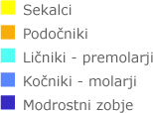
VRSTE ZOB
Zobje so različno oblikovani, ker opravljajo različno delo.
Sekalci (dletasti - sekajo, grizejo)
Podočniki (koničasti – trgajo)
Ličniki (drobijo, meljejo)
Kočniki ali meljaki (drobijo, meljejo)
m
Modrostni zobje

Slide 4
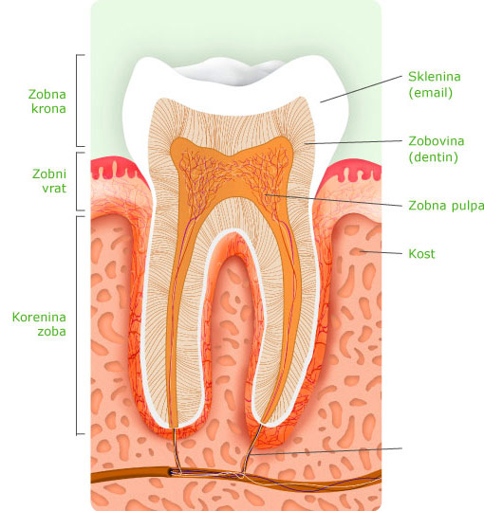
Odrasel človek ima 32 zob.
Otroci imajo 20 mlečnih zob.
Zob je najbolj trda struktura v človeškem organizmu. Zgrajen je iz krone (del zoba, ki ga vidimo), vratu in ene ali več korenin (del zoba, ki ga prekriva dlesen, in se nahaja v kosti).

Slide 5
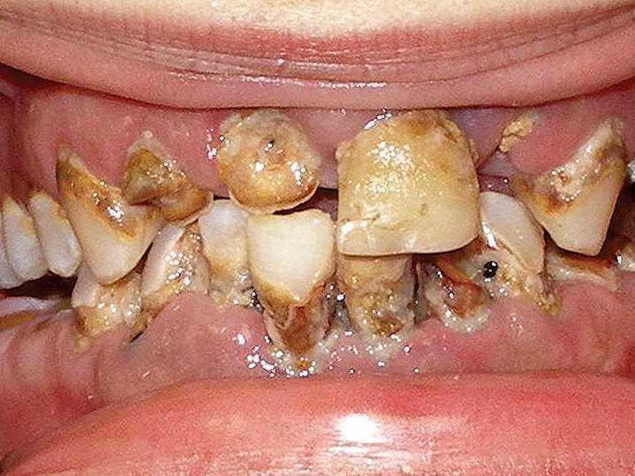
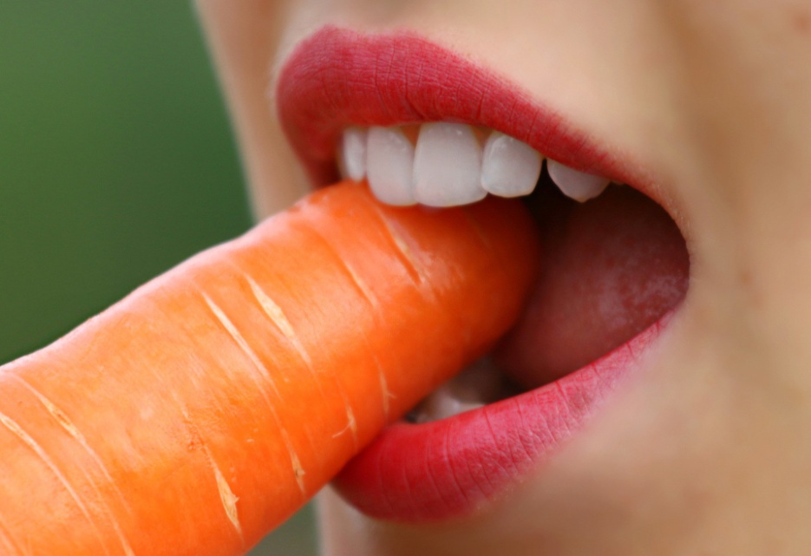
BELI RUMENI
DELAJ NE DELAJ
Za pravilno delovanje prebavil je pomembno, da hrano v ustih dobro zgrizeš.

Slide 6
PRAVILNO UMIVANJE ZOB

Slide 7
ZOBJE (zapis v zvezek)
Zob je najbolj trda struktura v človeškem organizmu. Zgrajen je iz krone (del zoba, ki ga vidimo), vratu in ene ali več korenin (del zoba, ki ga prekriva dlesen in se nahaja v kosti).
Večina zoba je iz zobovine. Vsak zob v ustih ima svoje vloge. S SEKALCI hrano razrežemo, s PODOČNIKI hrano trgamo, LIČNIKI in KOČNIKI pa jo zmeljejo. Hrano moramo dobro prežvečiti, da se v želodcu lažje prebavi.

